Slide 1
LA SECURITE ET LES RISQUES MAJEURS

Slide 2
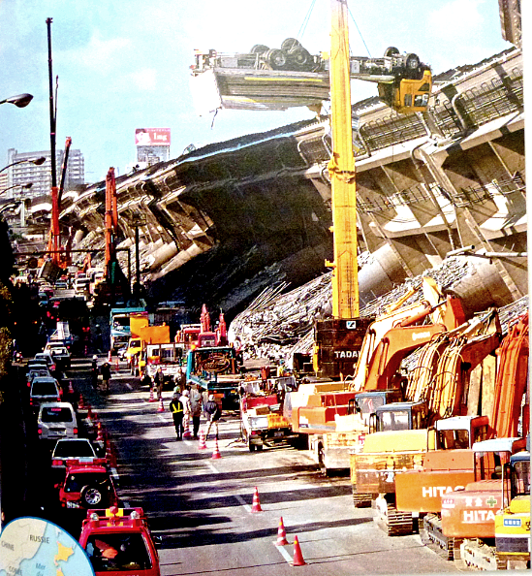
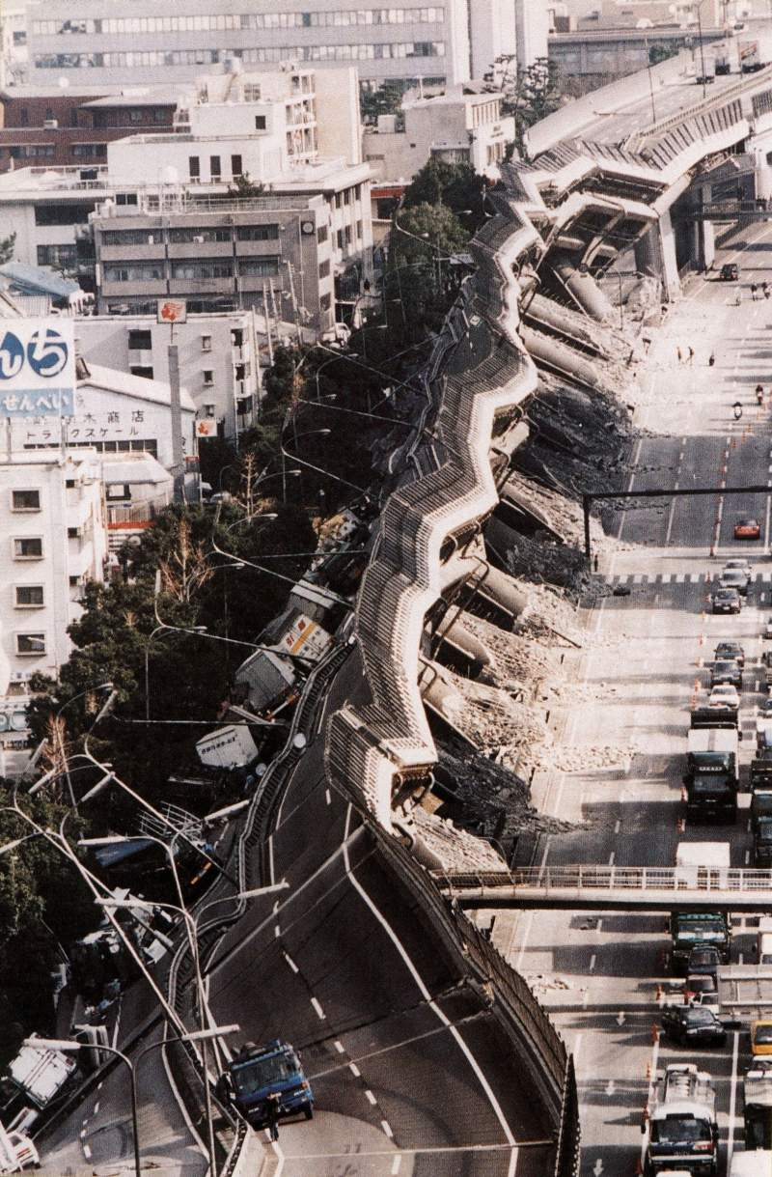
Observe ces images :
Quel s’est-il passé selon toi ?
Connais-tu d’autres exemples de catastrophes ?
Dans une ville du Liban
Kobé au Japon (1995)

Slide 3
INTRODUCTION :
Les sociétés humaines sont exposées à des risques multiples dont les conséquences peuvent être dramatiques. Elles ont aussi trouvé des solutions pour s’en protéger.
Problématiques :
Qu’est-ce qu’un risque majeur ?
Comment assurer la sécurité des populations et des biens ?
I- Qu’est-ce qu’un risque majeur ?

Slide 4
Comment ce document définit-il le risque majeur ?
Le risque majeur s’obtient dès lors qu’un phénomène imprévisible (l’aléa) menace sérieusement des sociétés humaines (l’enjeu).

Slide 5
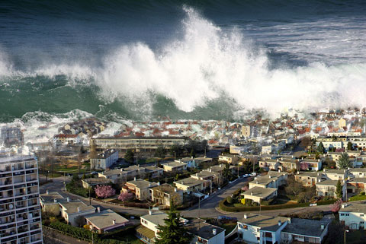
Voici des exemples de risques :
Pour chaque image : quel est l’aléa ? Quel est l’enjeu ? De quel type de risques majeurs s’agit-il ?
Le risque de tsunami
Tsunami de 2004 en Indonésie
Le risque de tremblement de terre
Tremblement de terre de Kobé au Japon (1995)

Slide 6
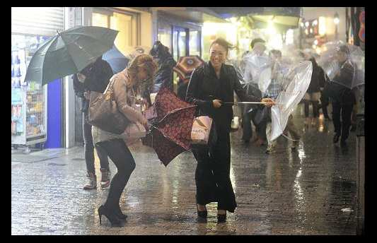
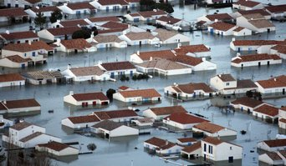
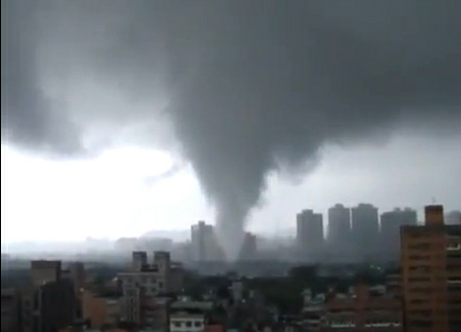
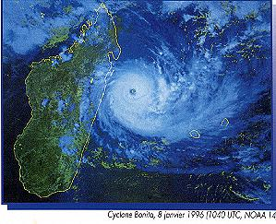
Le risque de tempête
Tempête au Japon en 2012
Le risque d’inondations
Inondations en Vendée en 2010, après le
passage de la tempête Xynthia
Le risque de tornade
Tornade à Taiwan
Le risque de cyclone
Cyclone à la Réunion en 1996

Slide 7
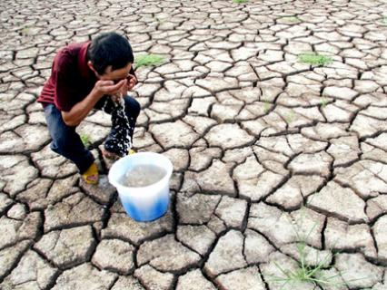
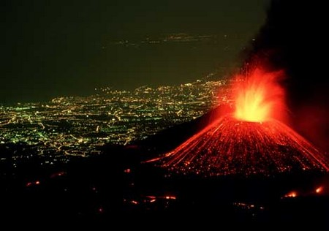
Le risque de sècheresse
Sècheresse importante en Chine
Le risque d’irruption volcanique
Dans quelle catégorie de risques majeurs peut-on classer
les risques présentés ?
LES RISQUES NATURELS

Slide 8
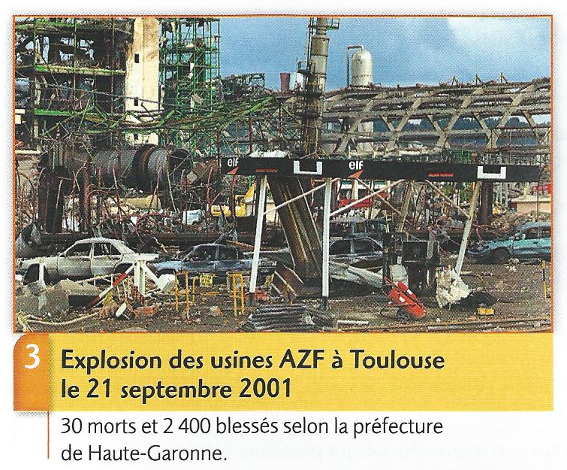
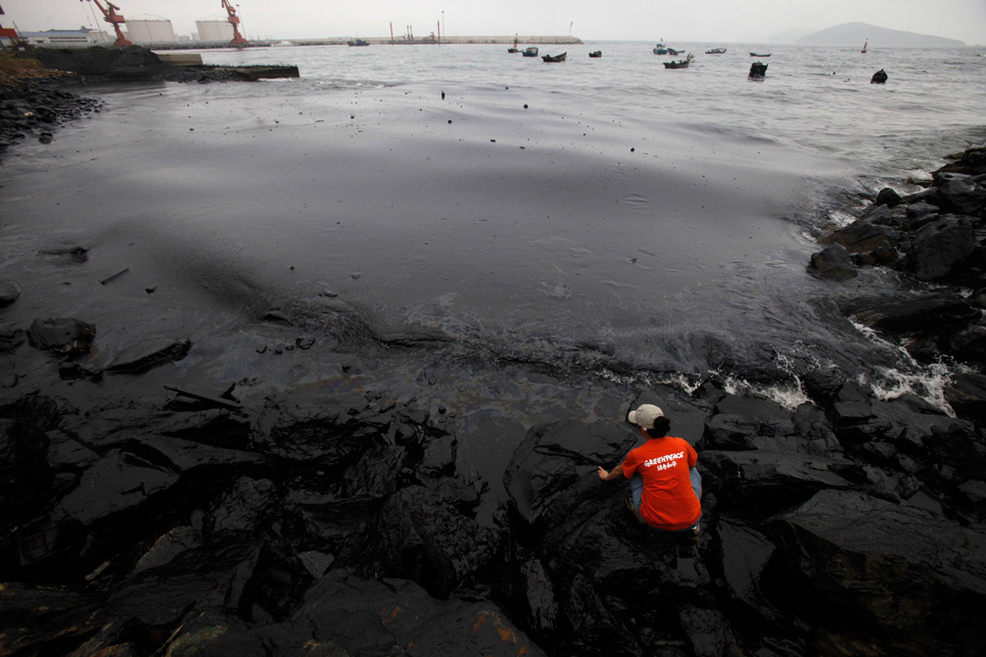
Voici un autre exemple de risque majeur :
Marée noire à Dalian
De quel type de risques majeurs est-il question ici ?
LES RISQUES INDUSTRIELS OU TECHNOLOGIQUES

Slide 9
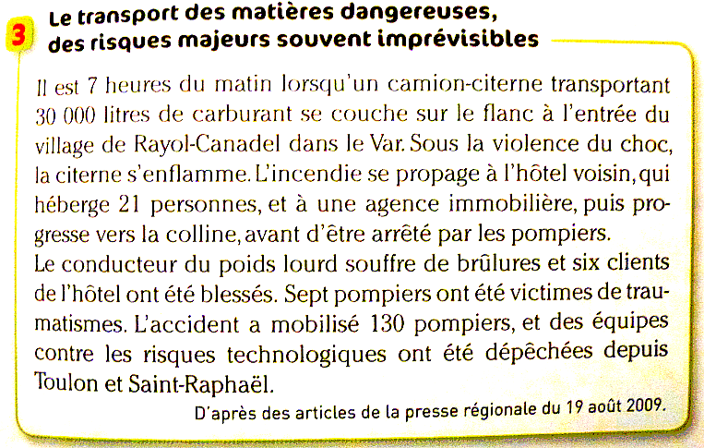
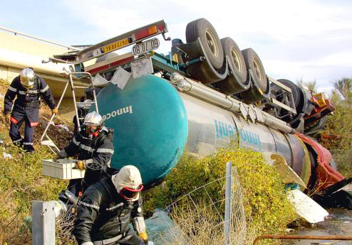
Voici enfin la troisième catégorie de risques majeurs :
Autre camion citerne renversé
suite à un accident
De quoi est-il question dans le document ?
D’après toi, quelle est la troisième catégorie de risques majeurs ?
LE TRANSPORT DE MATIERES DANGEREUSES

Slide 10
Je retiens :
Un risque majeur est une menace pesant sur un grand nombre de personnes et de biens.
Il existe trois sortes de risques majeurs :
Les risques naturels (ex : inondations, tempêtes, séismes…).
2) Les risques technologiques, liés à l’homme (ex : accident industriel)
3) Le transport des matières dangereuses (ex : transport de carburant inflammable).

Slide 11
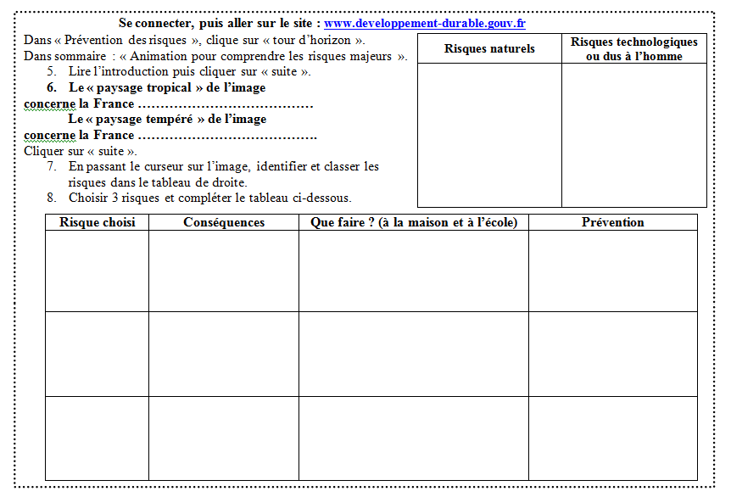
Activité en salle informatique :

Slide 12
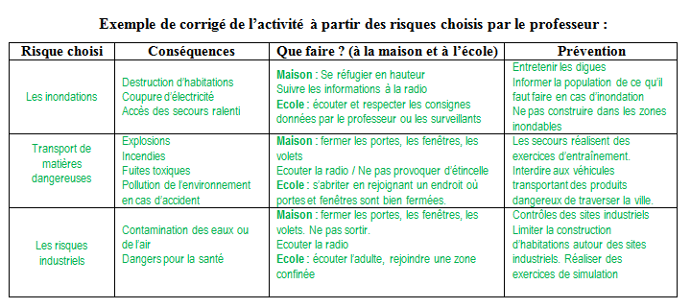

Slide 13
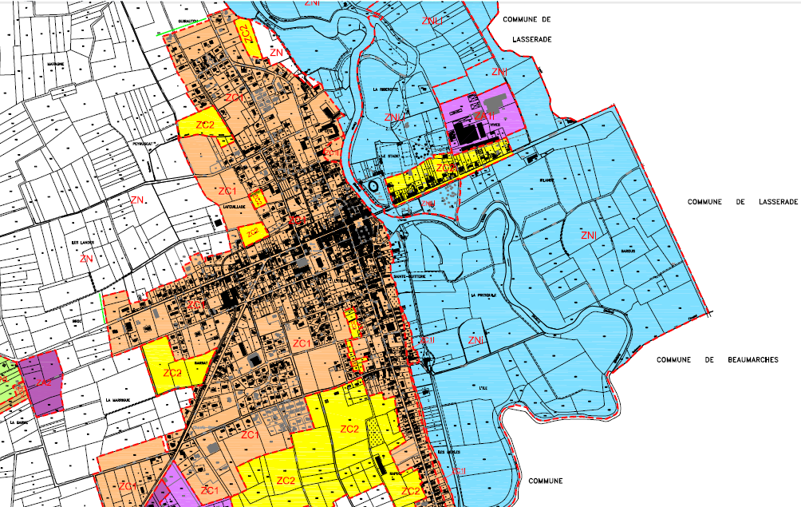
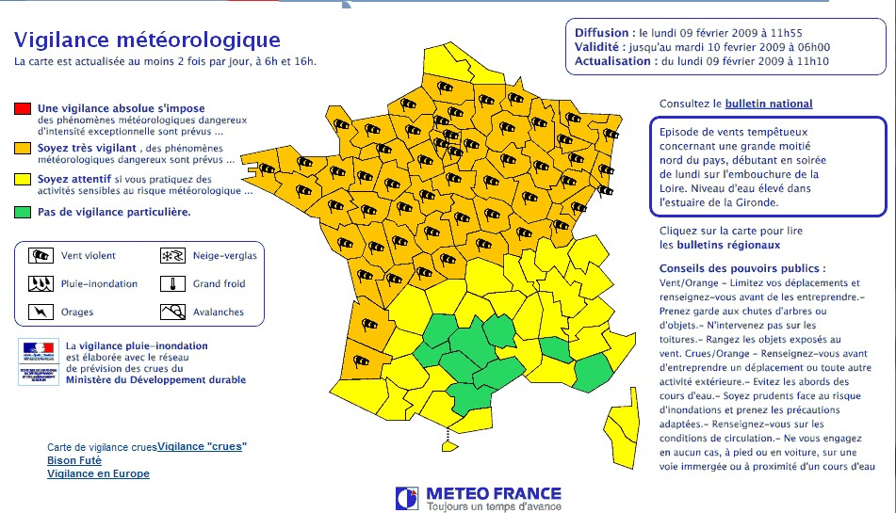
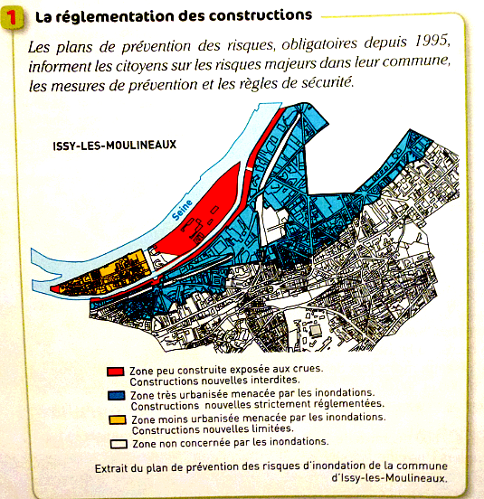
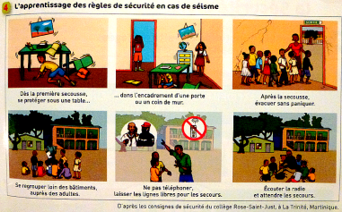
II- Comment assurer la sécurité des populations et des biens ?
1) La prévention des risques :
Définition de la prévention : la prévention désigne l’ensemble des actions mises en œuvre pour empêcher un évènement grave ou en limiter ses conséquences.
Exemple d’outils aidant à la prévention des risques majeurs :

Slide 14
LE PLAN DE PREVENTION DES RISQUES D’ISSY-LES-MOULINEAUX

Slide 15
Plan d’aménagement de Plaisance du Gers (en bleu, la zone inondable)

Slide 16
LA CARTE D’ALERTE METEO

Slide 17
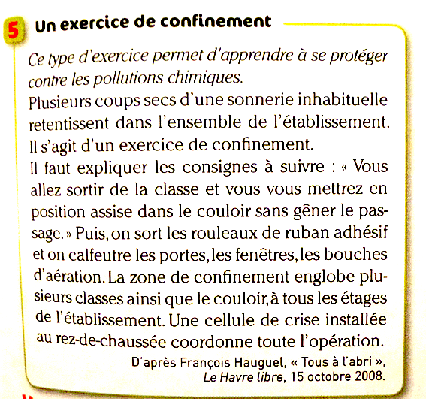
LES EXERCICES DE CONFINEMENT

Slide 18
S’ENTRAINER A REAGIR EN CAS DE SEISME
Reportage séisme en Turquie

Slide 19
Je retiens :
La prévention désigne l’ensemble des actions mises en œuvre pour empêcher un évènement grave ou en limiter ses conséquences.
A Plaisance, en cas d’inondation, je dois couper l’électricité, me réfugier en hauteur, écouter la radio et attendre les secours.
Les Plans de prévention des risques, les cartes de vigilance météo ou les exercices de confinement aident à se protéger des risques majeurs.
Carte d’alerte météo lors de la tempête Klaus en 2009.

Slide 20
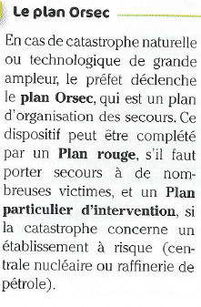
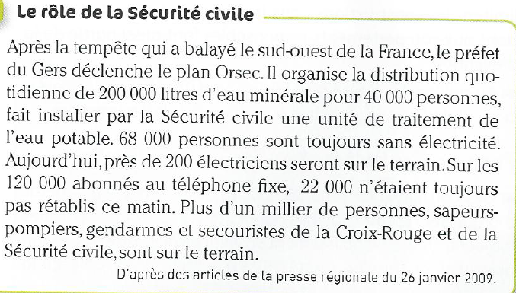
2) L’action de l’Etat en cas de catastrophe
Voir questions de la fiche distribuée sur le plan ORSEC.

Slide 21
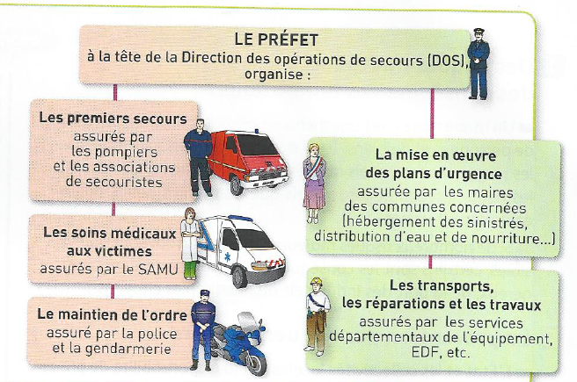

Slide 22
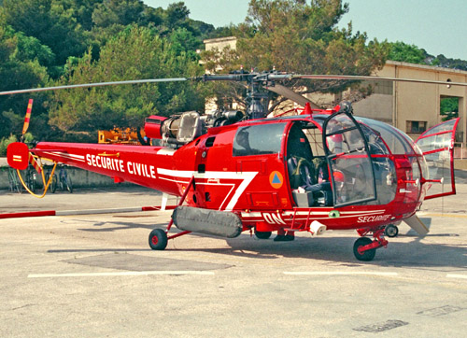
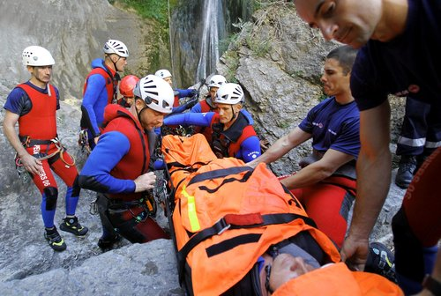
Je retiens :
En cas de catastrophe, l’Etat déclenche le plan Orsec pour porter secours aux victimes.
Tous les secours de la Sécurité Civile (pompiers, police, service de l’équipement…) sont alors mobilisés sur la zone de catastrophe.
Exemples d’interventions de
la sécurité civile.

